Slide 1
Tuần 35
Bài 99: Ôn tập chung – Tiết 1
TOÁN 2
Tập 2

Slide 2
KHỞI ĐỘNG

Slide 3
2
a. Tìm số lớn nhất trong các số
879
978
789
979
b. Tìm số bé nhất trong các số
465
456
645
546
c. Sắp xếp các số sau theo thứ tự từ bé đến lớn.
599
599
1000
1000
769
769
687
687

Slide 4
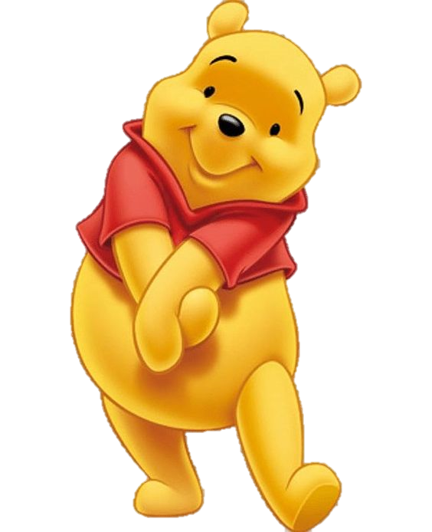
a. Tính:
3
762 + 197
543 - 127
762
197
543
127
+
-
2 x 8
40 : 5
2 x 8 = 16
40 : 5 = 8

Slide 5
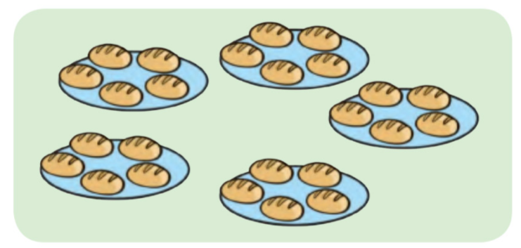
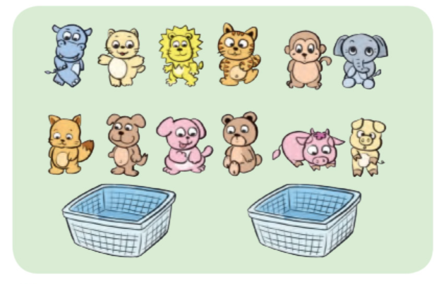
b. Nêu phép nhân hoặc phép chia thích hợp với mỗi tranh vẽ:
3
5
?
?
?
25
5
x
?
=
2
?
?
?
6
12
:
?
=

Slide 6
Em hãy chia sẻ những điều học được qua bài này.

Slide 7
DẶN DÒ

